Slide 1

第四章 存储逻辑
4.1 特殊存储部件
4.2 随机读写存储器RAM
4.3 只读存储器ROM
4.4 FLASH存储器
4.5 存储器容量的扩充

Slide 2
4.1 特殊存储部件
存储器——用以存储二进制信息的器件。
存储器的容量：
存储器的容量=字数（m）×字长（n）
特殊存储部件（由寄存器组成）：寄存器堆、寄存器队列、寄存器堆栈。
特点：存储容量小，逻辑结构简单，工作速度快。

Slide 3
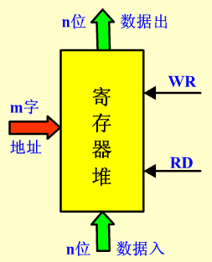
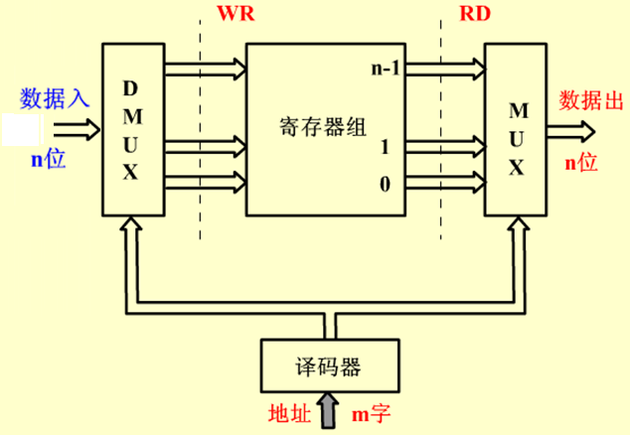
一、寄存器堆
集中使用的寄存器组的逻辑结构，实际上是一个容量极小的存储器。
寄存器堆的逻辑结构

Slide 4
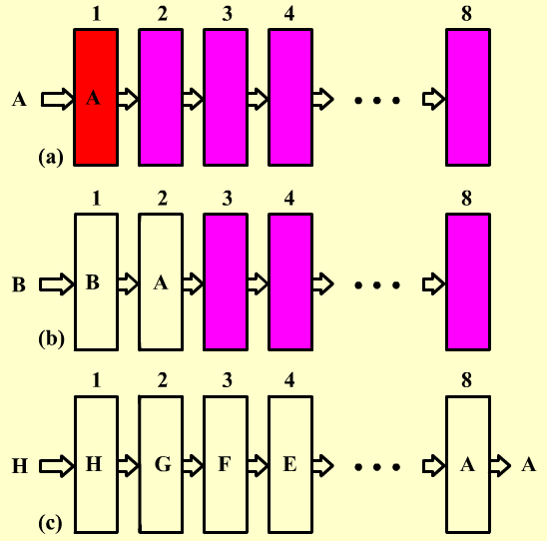
二、寄存器队列
以FIFO（先进先出）方式用若干个寄存器构建的小型存储部件。
应用：寄存器队列在流水计算机系统中得到了很好的应用，是时间并行技术的重要功能部件。

Slide 5
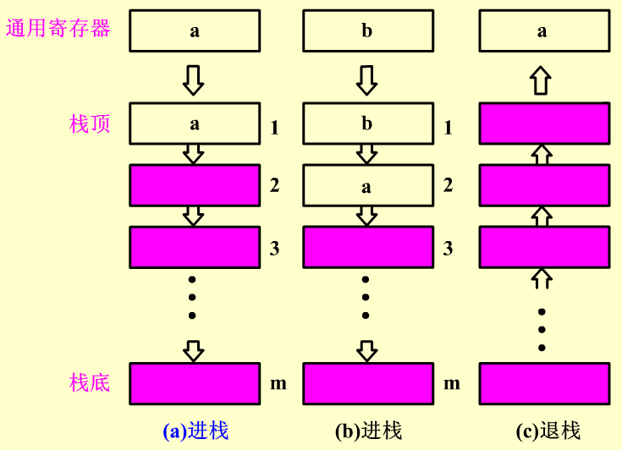
三、寄存器堆栈
以LIFO（后进先出）方式用若干个寄存器构建的小型存储部件。
操作：
进栈（压入push）、
出栈（弹出pop）。

Slide 6
4.2 随机读写存储器RAM
半导体存储器：
根据使用功能的不同，半导体存储器可分为两大类：
（1）随机读写存储器（RAM）。既能方便地读出所存数据，又能随时写入新的数据。RAM的缺点是数据易失，即一旦掉电，所存的数据全部丢失。
根据存储元的存储机理不同，分为SRAM和DRAM两种。
（2）只读存储器（ROM）。其内容只能读出不能写入。 存储的数据不会因断电而消失，即具有非易失性。

Slide 7
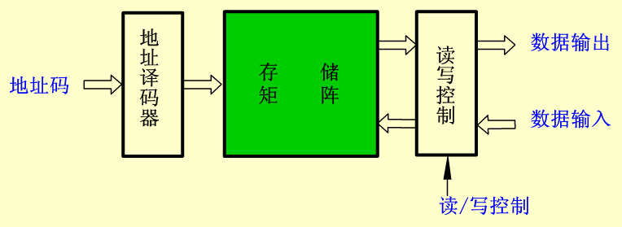
一、RAM的逻辑结构
主体是存储矩阵，另有地址译码器和读写控制电路两大部分。
存储矩阵：若干排成阵列形式的存储元（每个存储元能存储一位二进制数据（bit））。

Slide 8
一、RAM的逻辑结构
主体是存储矩阵，另有地址译码器和读写控制电路两大部分。
存储单元：由一组有序排列的存储元组成（对应一个字），是存储的基本单位。
只能对一个存储单元进行存储操作。不能对一个存储元进行读写操作。

Slide 9
一、RAM的逻辑结构
主体是存储矩阵，另有地址译码器和读写控制电路两大部分。
存储容量：由存储元的总数目决定。

Slide 10
一、RAM的逻辑结构
主体是存储矩阵，另有地址译码器和读写控制电路两大部分。
地址译码器：对外部输入的地址码进行译码，以便唯一地选择存储矩阵中的一个存储单元。

Slide 11
一、RAM的逻辑结构
主体是存储矩阵，另有地址译码器和读写控制电路两大部分。
读写控制电路：包括片选控制和输入输出缓冲器等。
片选控制：保证选中芯片时才能对存储单元进行操作。
输入输出缓冲器：三态，便于数据双向传输及存储容量扩充。

Slide 12
一、RAM的逻辑结构
主体是存储矩阵，另有地址译码器和读写控制电路两大部分。
三组信号线：地址线（单向）、数据线（双向）、控制线（单向，且读、写操作互斥）。

Slide 13
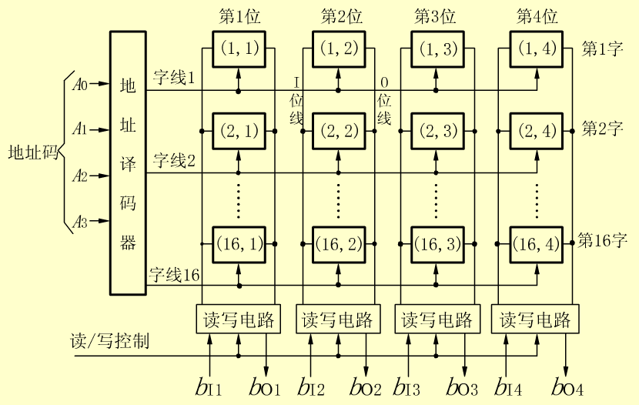
字结构
二、地址译码方法
1、单译码结构
小容量存储器

Slide 14
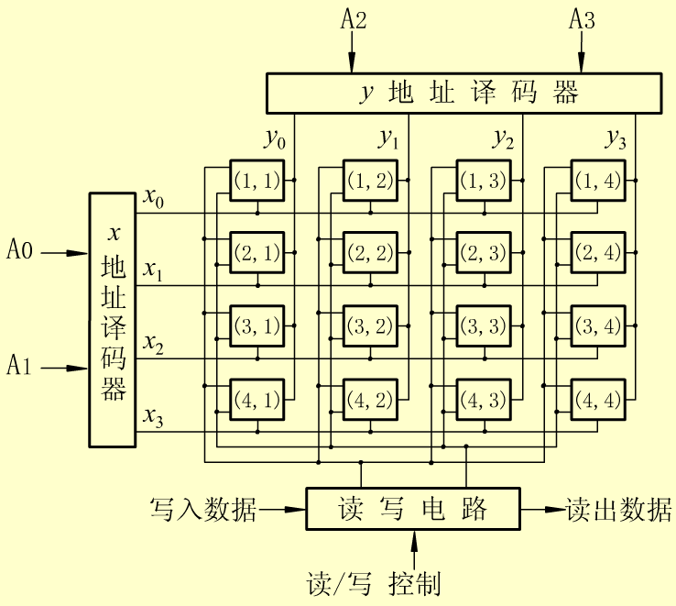
位结构
二、地址译码方法
2、双译码结构
大容量存储器

Slide 15
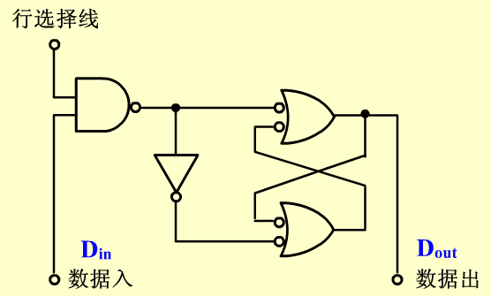
三、SRAM存储器
SRAM存储元：用一个锁存器构成。
芯片的位数：可以是字长1位、4位、8位、16位、32位等。
地址信号，数据信号，控制信号（CS，WE，OE）。

Slide 16
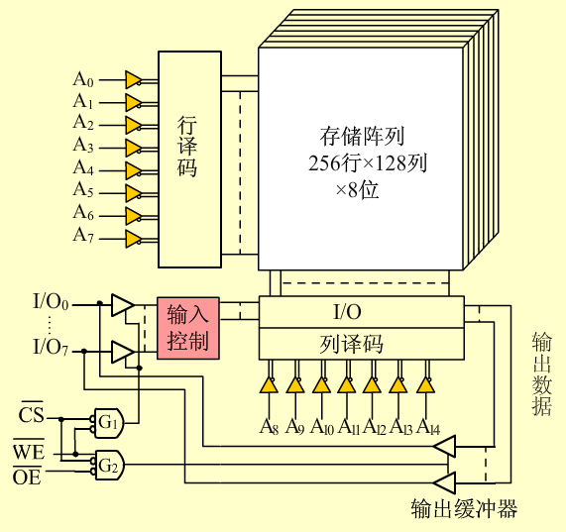
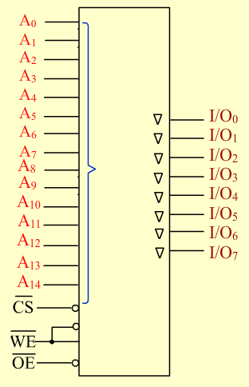
三、SRAM存储器
32K×8位SRAM芯片

Slide 17
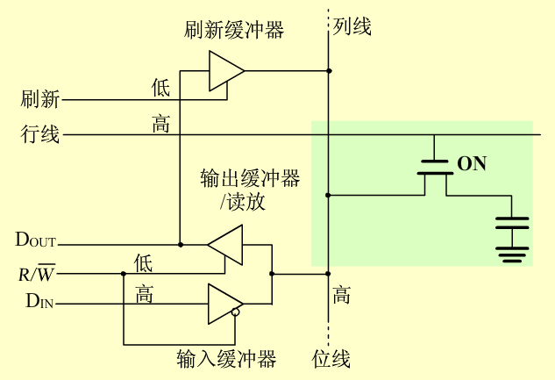
四、DRAM存储器
DRAM存储元：不使用锁存器，而是使用一个小电容器。
存储机理：靠电容器上的充放电荷记忆二进制信息。
优点：简单，集成度高，位成本低。
缺点：超过一定周期，电荷泄漏信息丢失。
刷新（再生）：及时补充电荷。

Slide 18
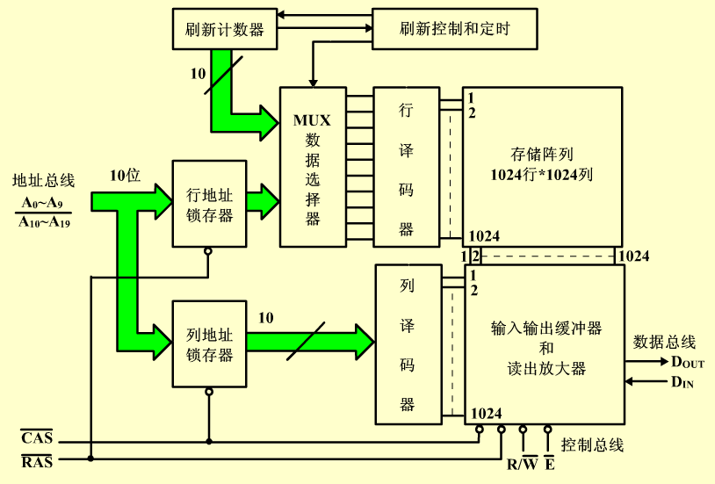
四、DRAM存储器
1M×1位DRAM芯片
采用行、列双地址译码器

Slide 19
四、DRAM存储器
1M×1位DRAM芯片
增加了刷新计数器和刷新控制电路

Slide 20
四、DRAM存储器
1M×1位DRAM芯片
按行地址定时地对存储器所有存储元进行刷新

